Slide 1



Todas
View in Power BI
Last data refresh:
29/03/2022 19:00:19 UTC
Downloaded at:
29/03/2022 19:02:16 UTC

Slide 2
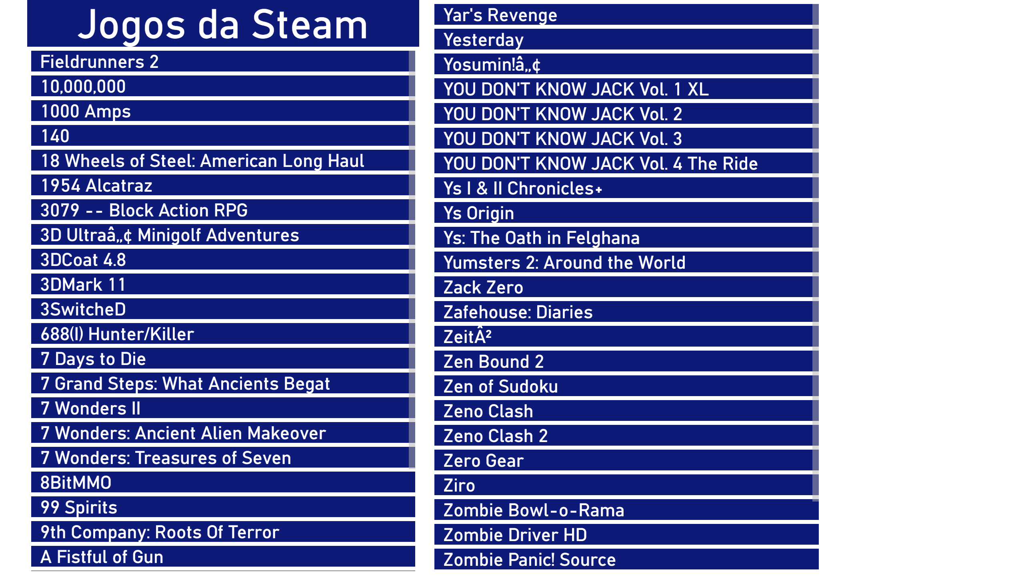
2- Jogos da Steam
Notes:
Jogos da Steam
No alt text provided
Jogos da Steam
No alt text provided

